Slide 1
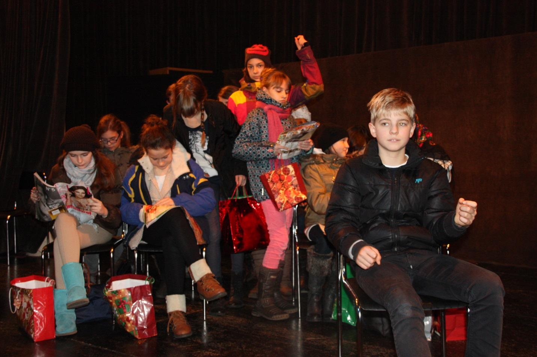


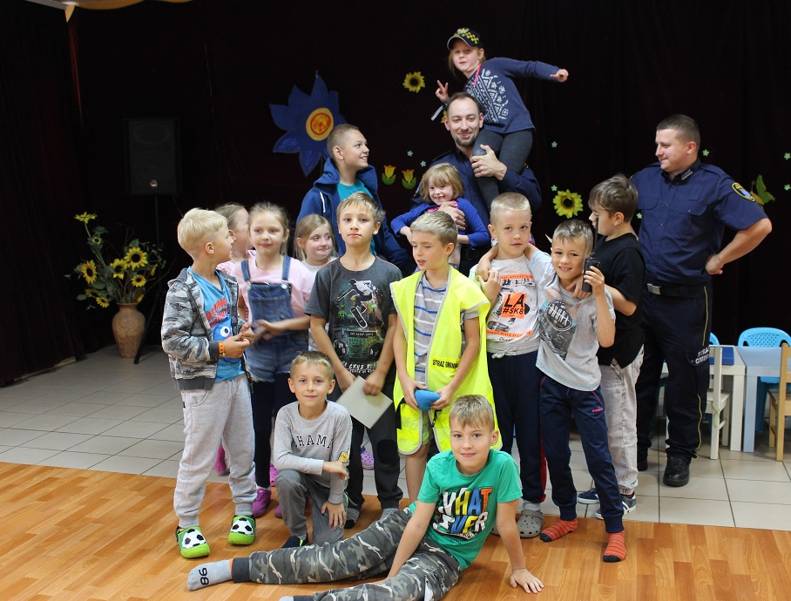
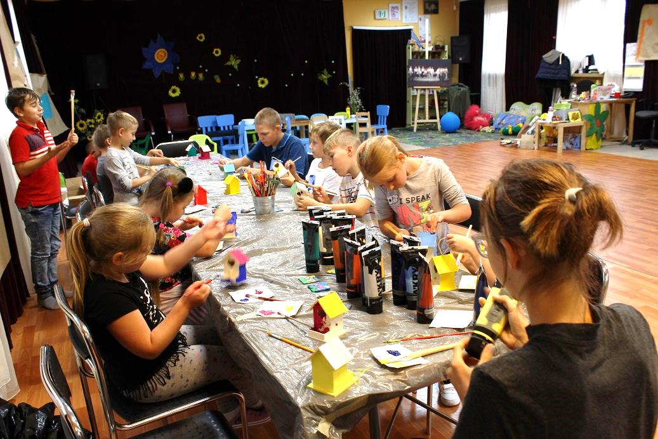
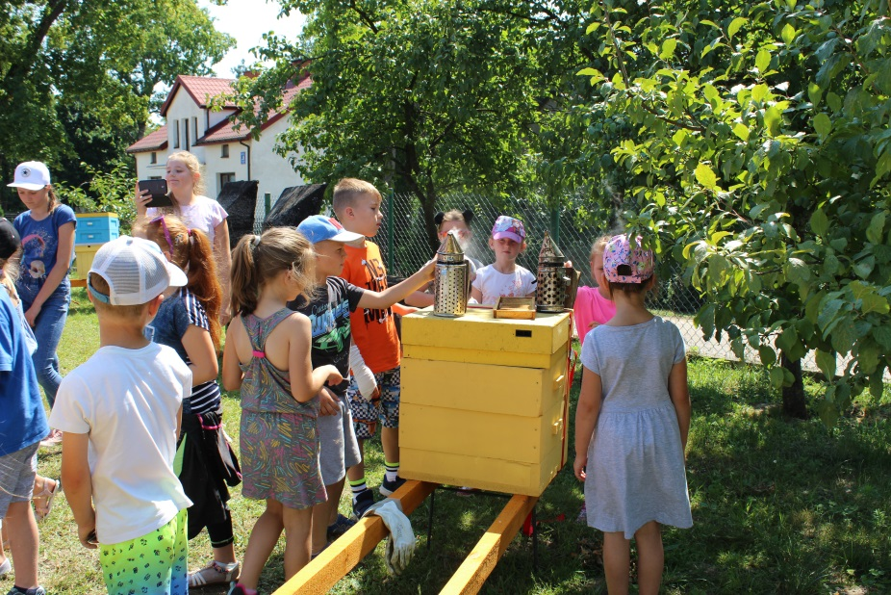
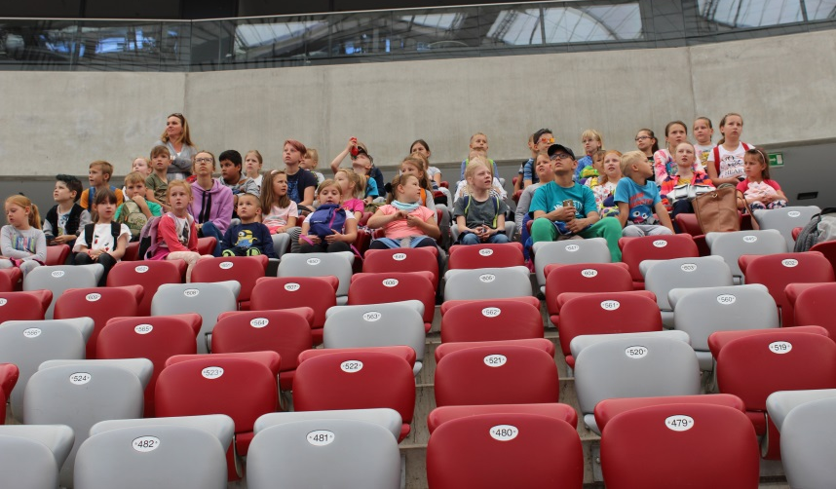
25.06 – 06.07/13– 24.08.2018 Letnie Zajęcia w Kątach Węgierskich
Gminny Ośrodek Kultury

Slide 2
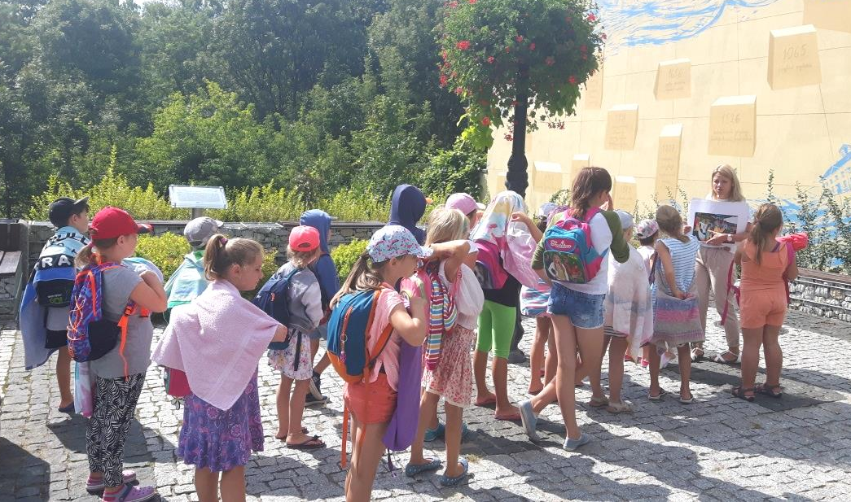
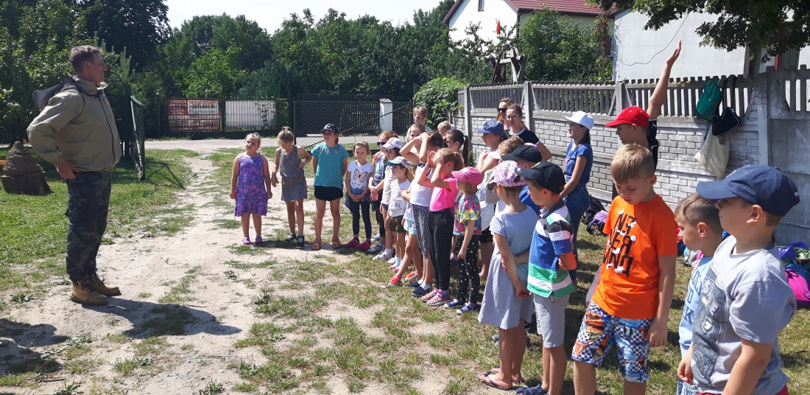
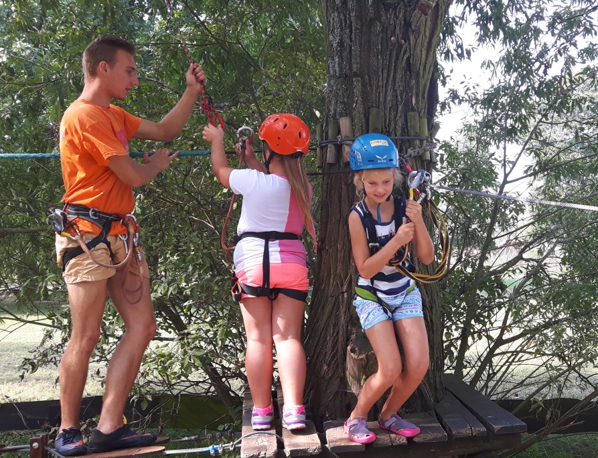
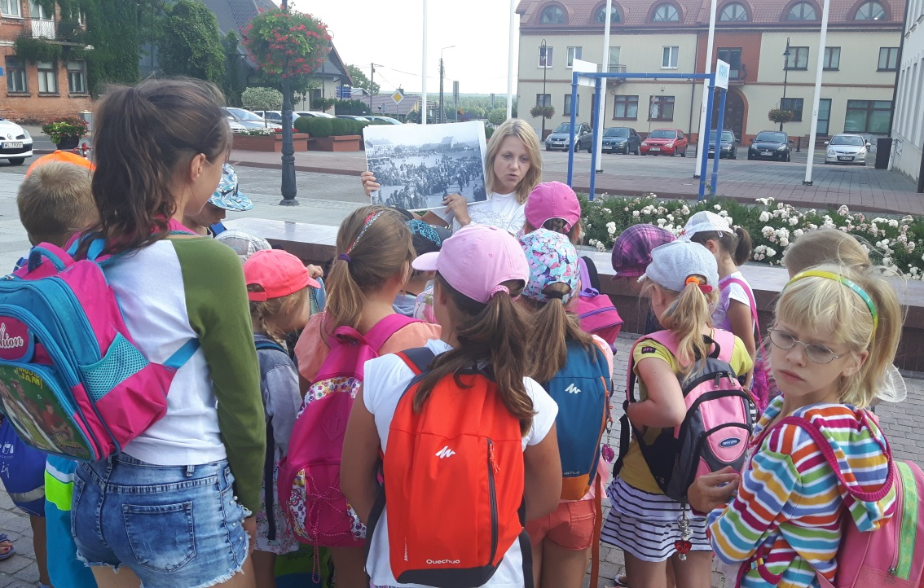
25.06 – 06.07./13– 24.08.2018 Zajęcia Letnie w Beniaminowie
Gminny Ośrodek Kultury

Slide 3
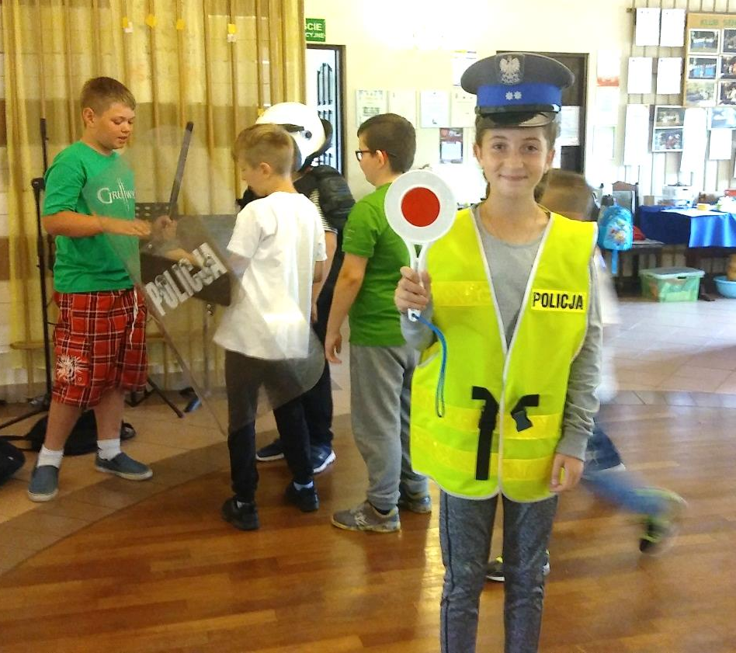
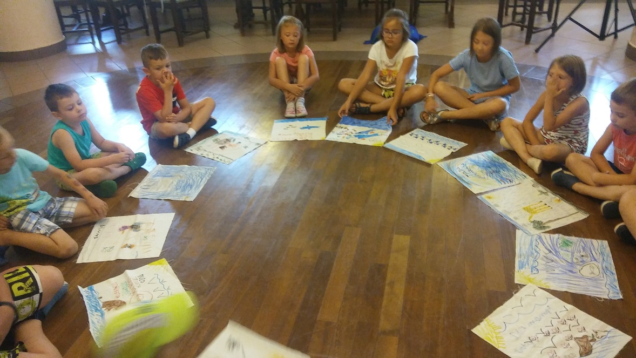
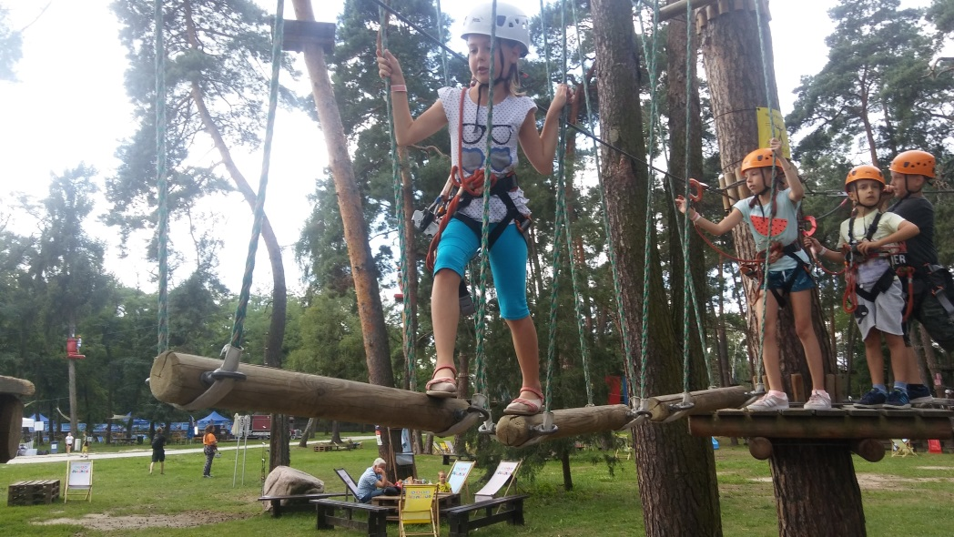
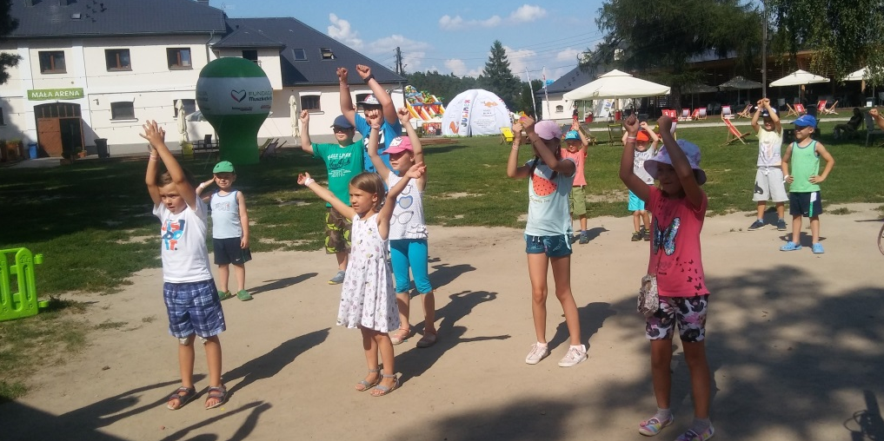
09.07 – 27.07/20.08 – 24.08.2018 zajęcia Letnie w Stanisławowie Drugim
Gminny Ośrodek Kultury

Slide 4
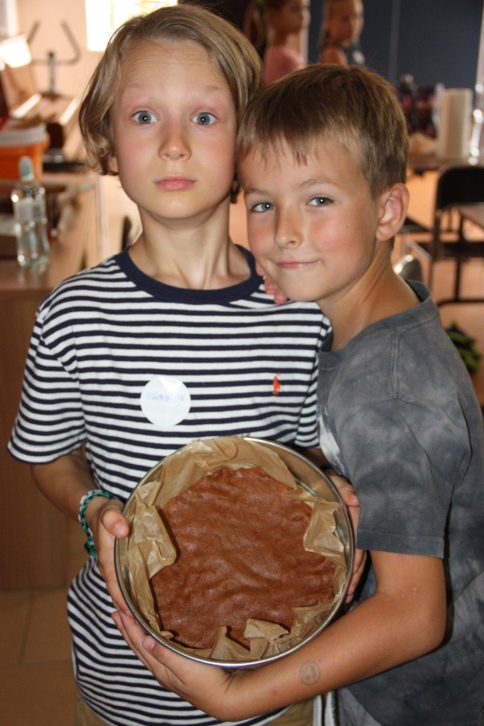
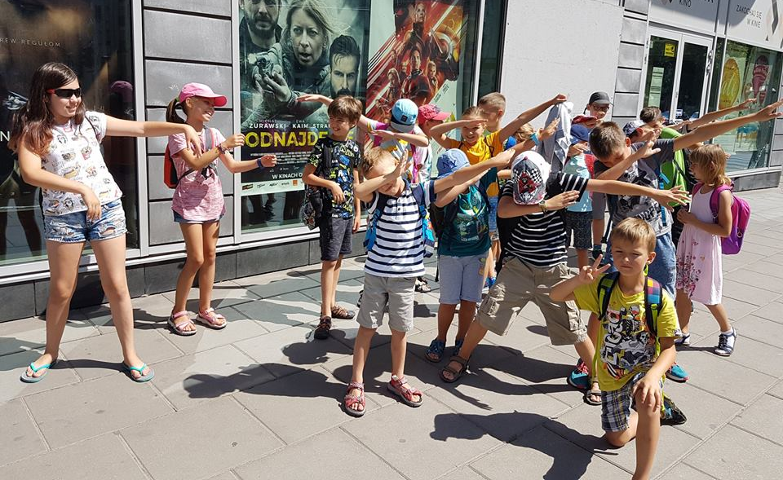
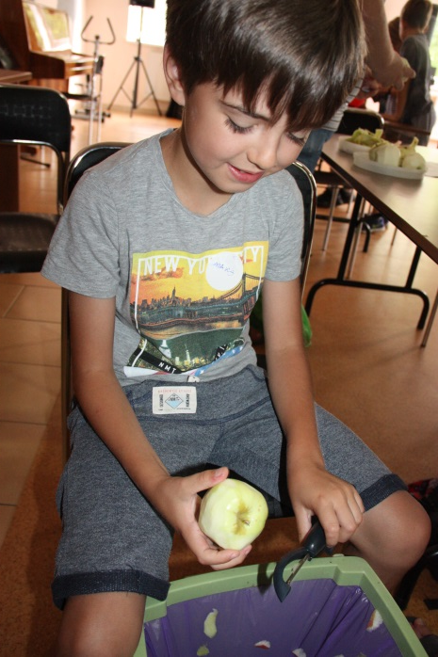
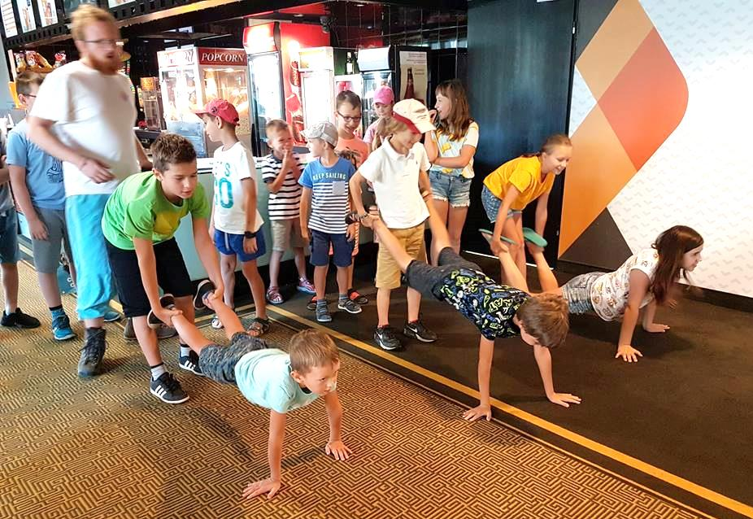
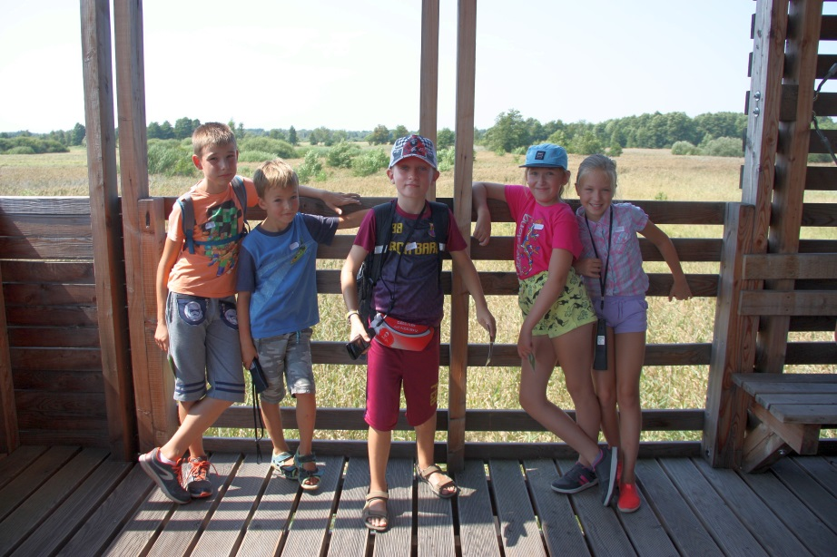
30.07 – 24.08.2018 Zajęcia Letnie w GOK
Gminny Ośrodek Kultury

Slide 5
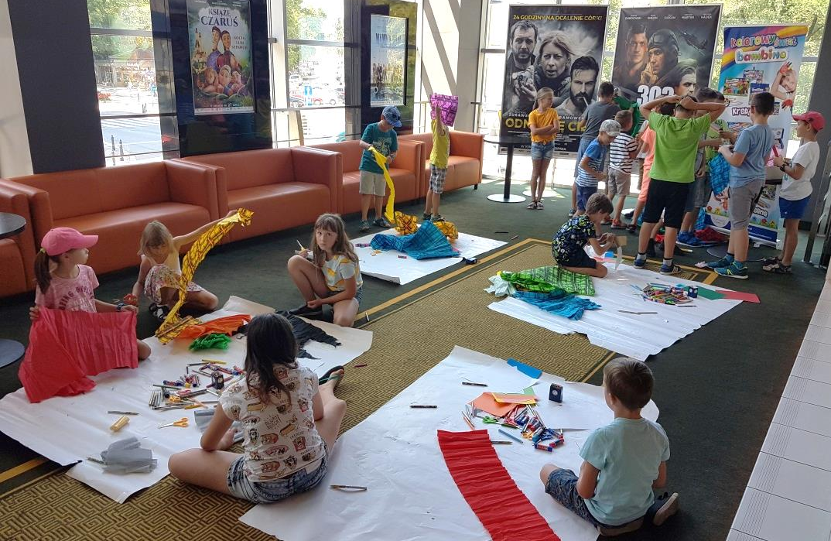
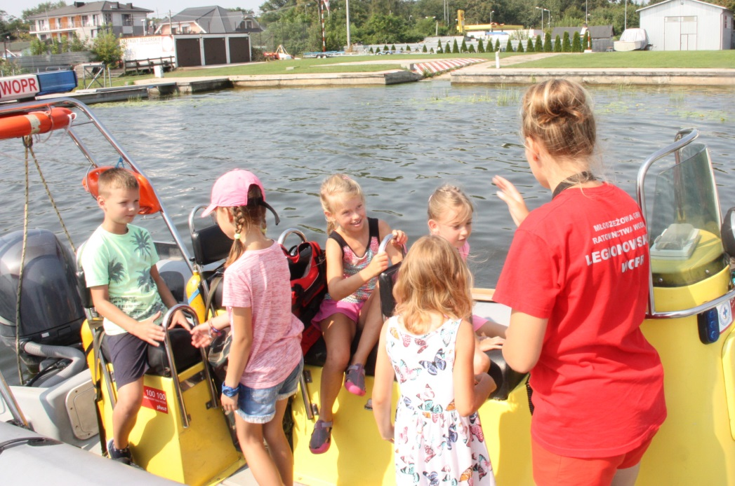
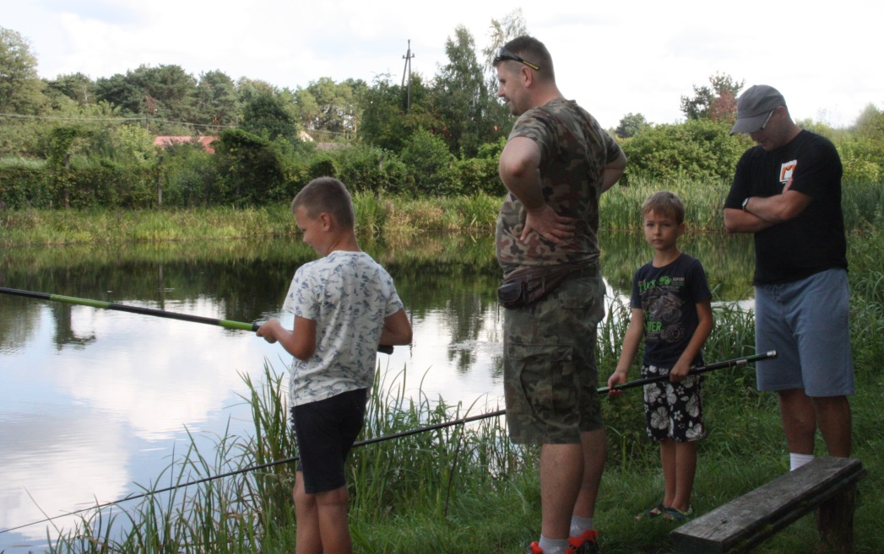
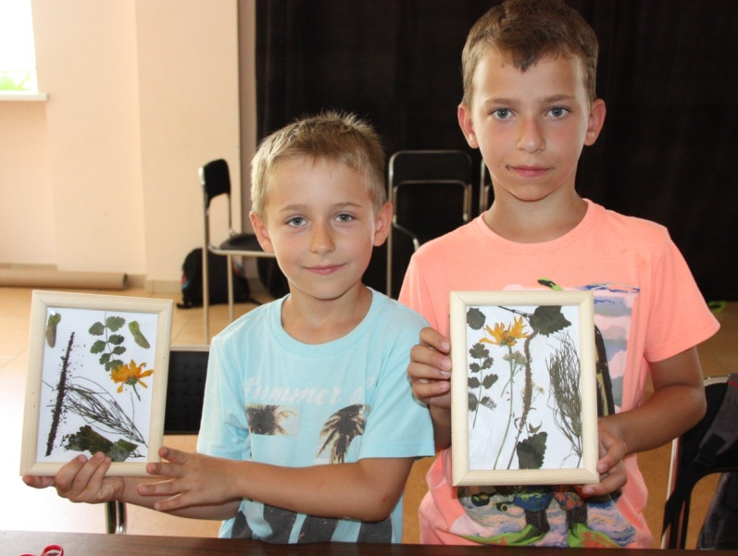
30.07 – 24.08. 2018 Zajęcia Letnie w Zegrzu Południowym
Gminny Ośrodek Kultury

Slide 6
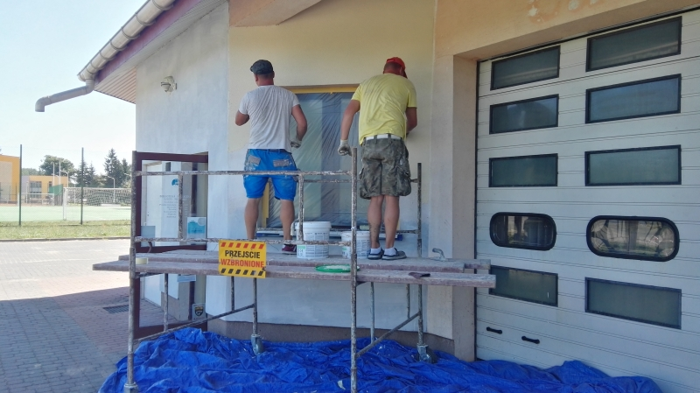
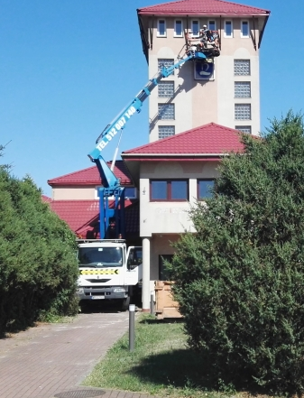
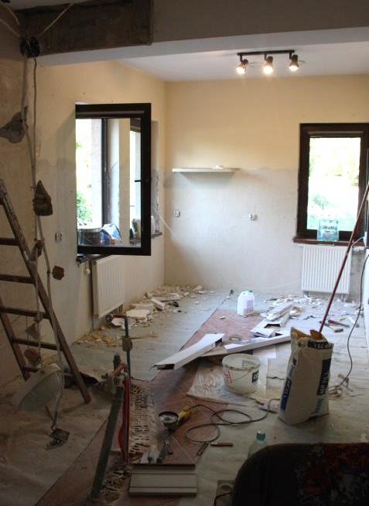
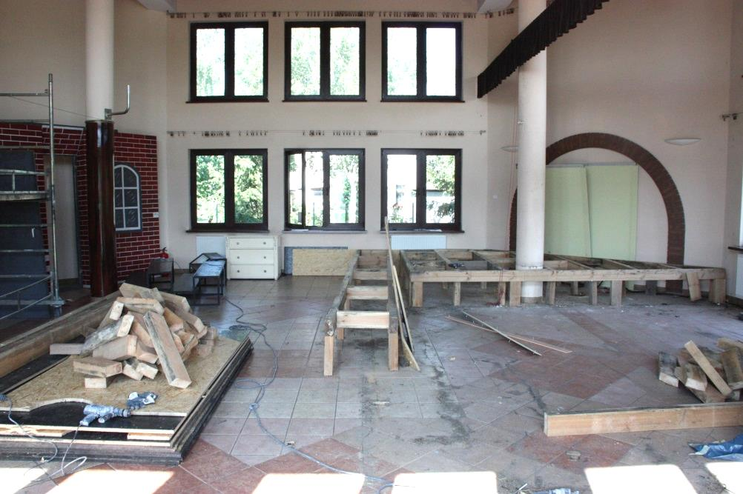
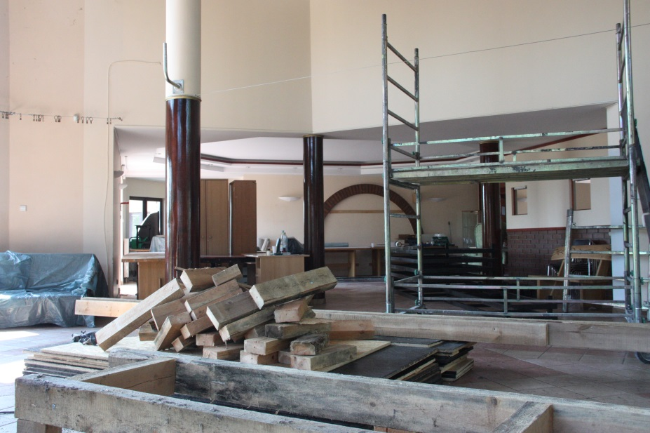
08.-09.2018 Remont w GOK
Gminny Ośrodek Kultury

Slide 7
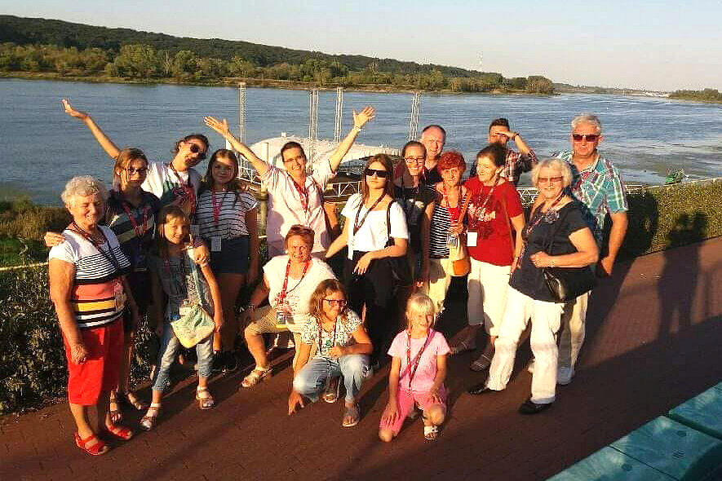

22 – 26.08.2018 Teatr Obrzędowy na Festiwalu
ARS we Włocławku
Gminny Ośrodek Kultury

Slide 8
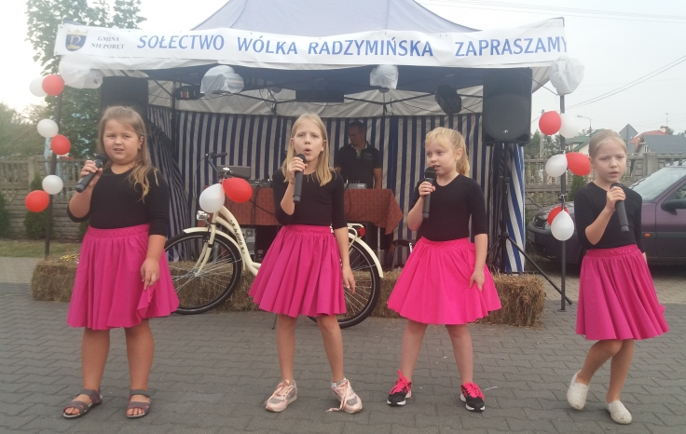
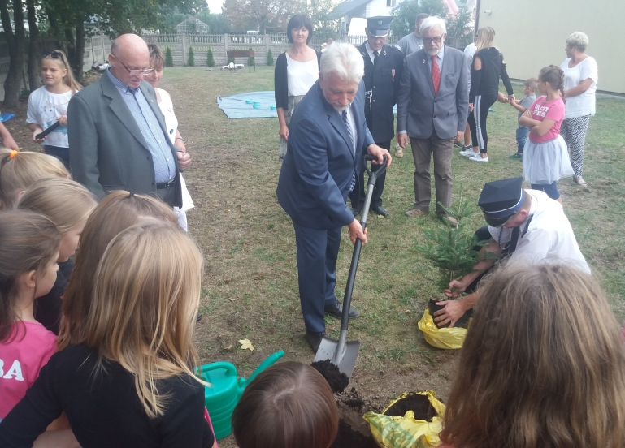
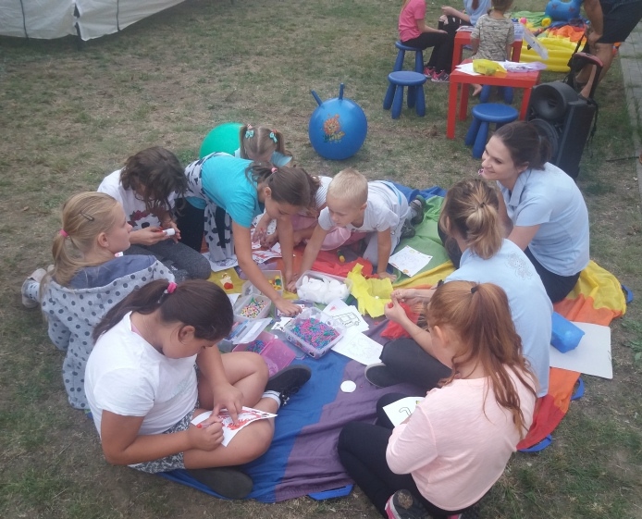
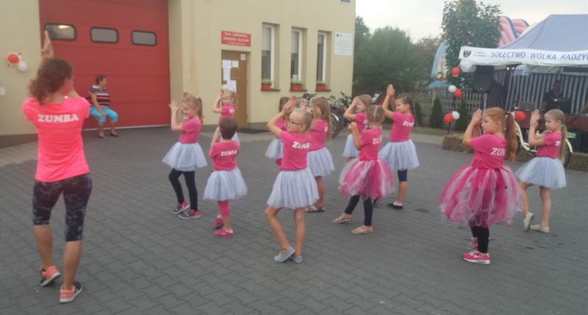
08.09.2018 „Coroczne Wólki Hulanie na Strażackiej Polanie” - Piknik w Wólce Radzymińskiej
Gminny Ośrodek Kultury

Slide 9
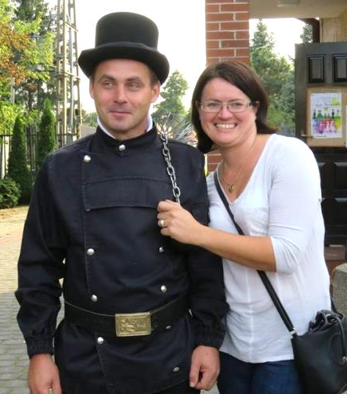
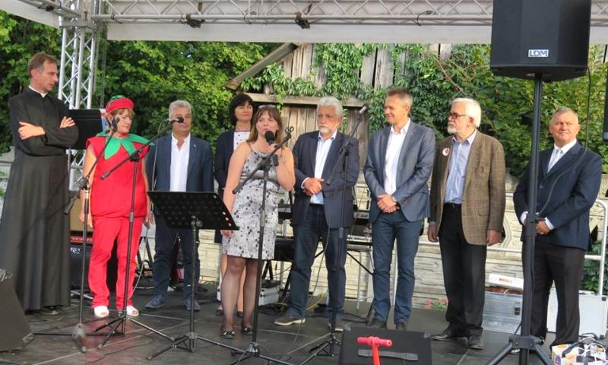
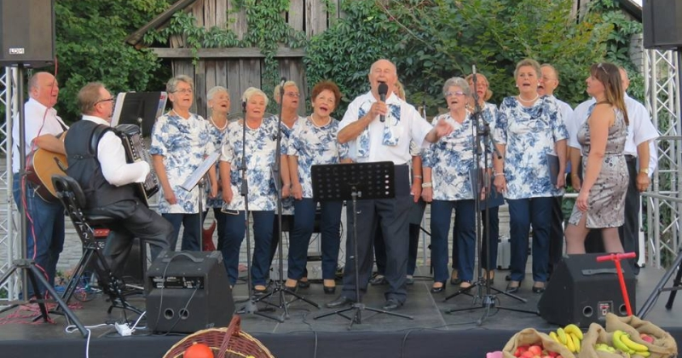
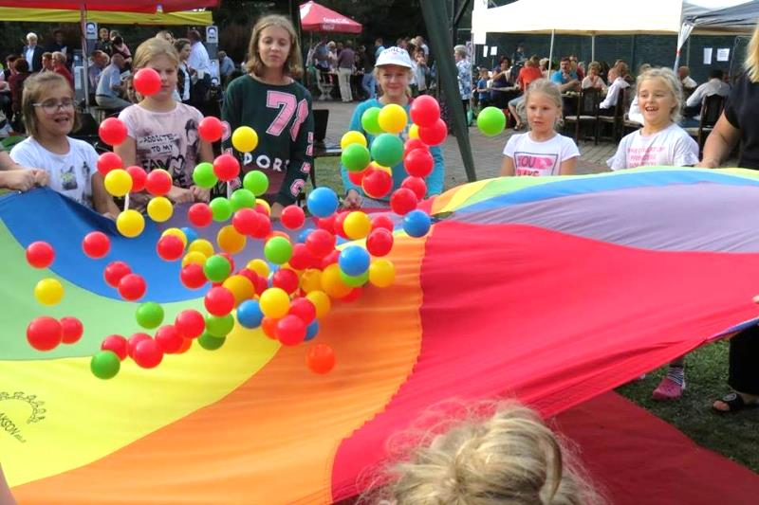
09.09.2018 Piknik Sołecki w Stanisławowie Drugim
Gminny Ośrodek Kultury

Slide 10
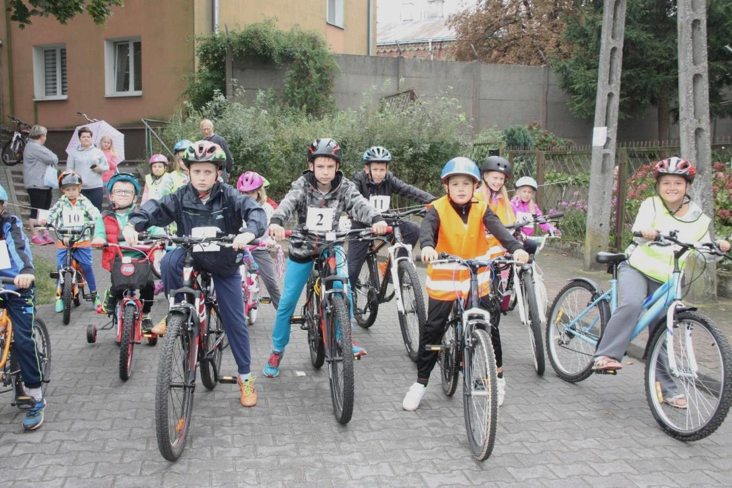
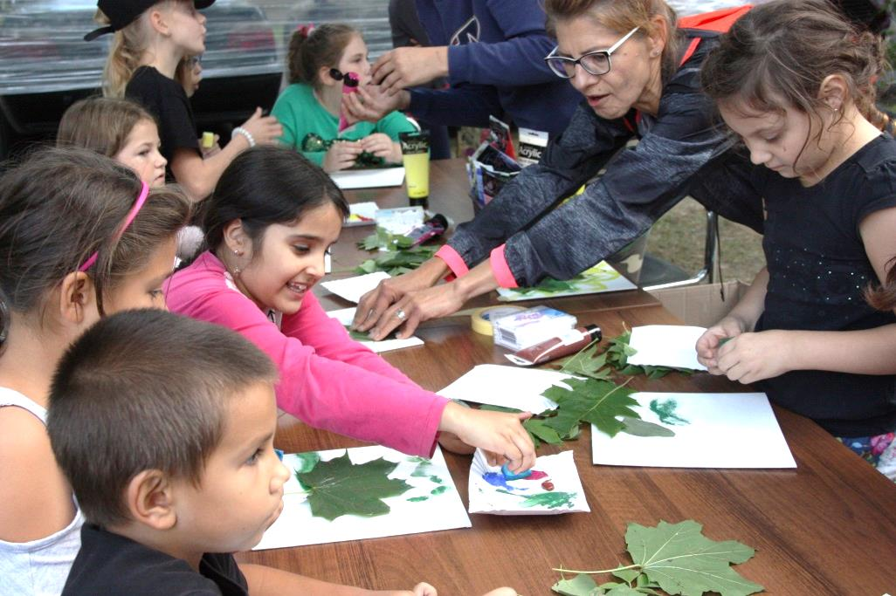
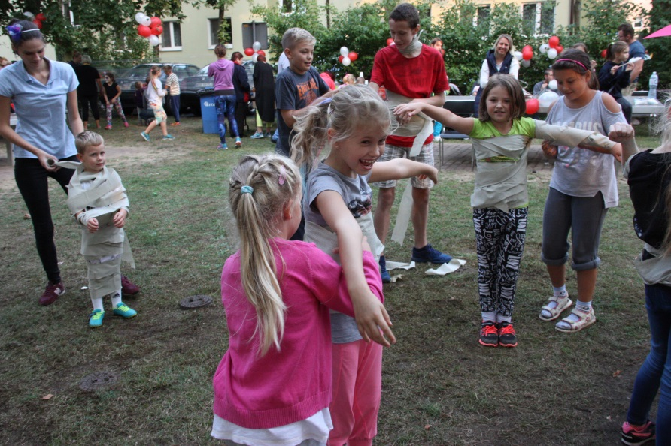
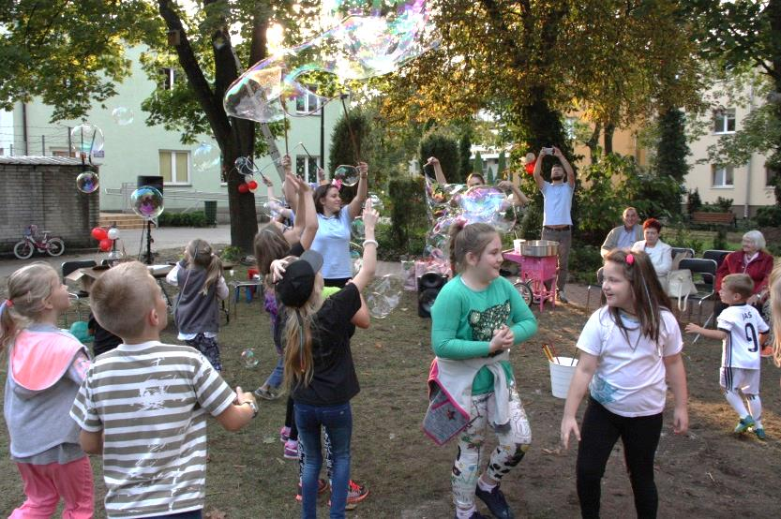
15.09.2018 Piknik „Pożegnanie Lata” w Zegrzu Południowym
Gminny Ośrodek Kultury

Slide 11
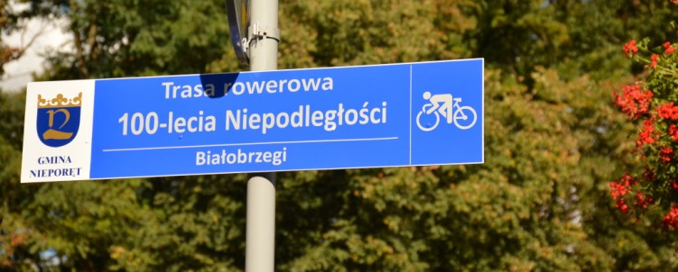
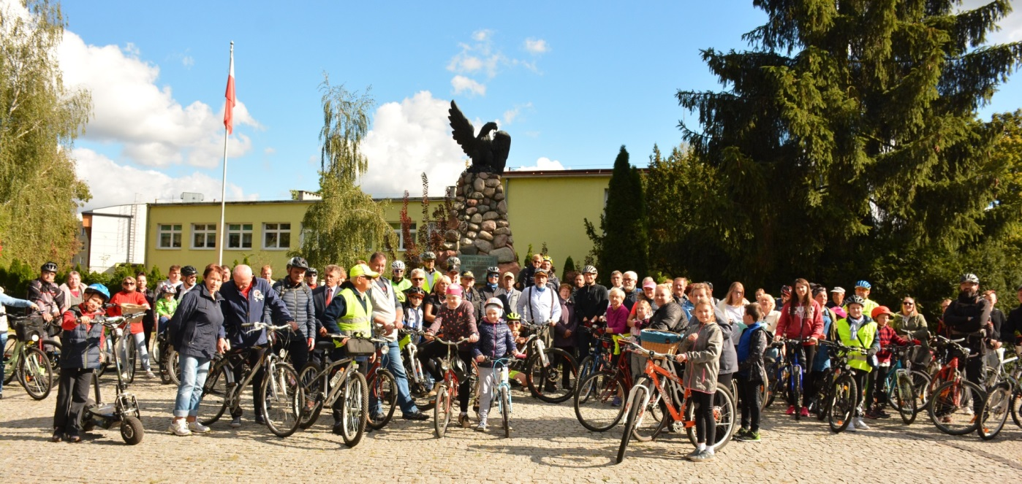
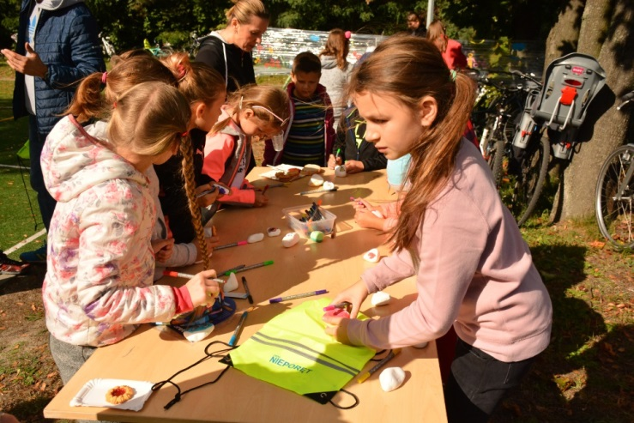
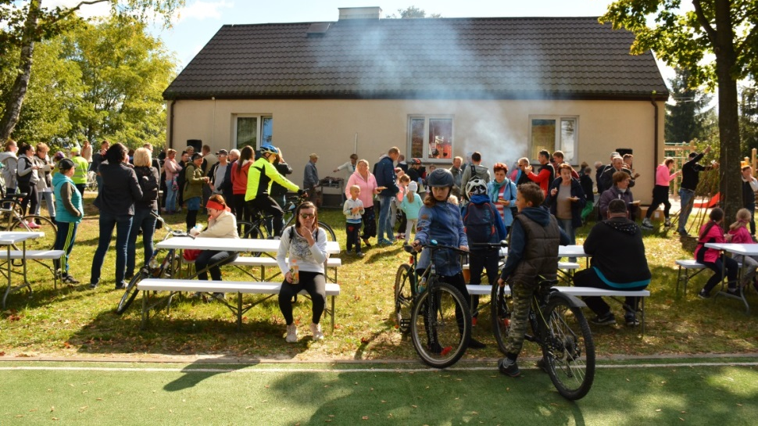
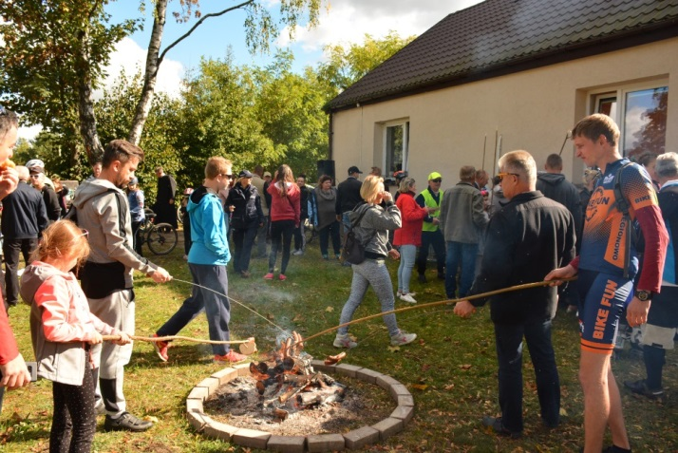
29.09.2018 Otwarcie Trasy rowerowej „100-lecia Niepodległości” i Piknik w Beniaminowie
Gminny Ośrodek Kultury

Slide 12
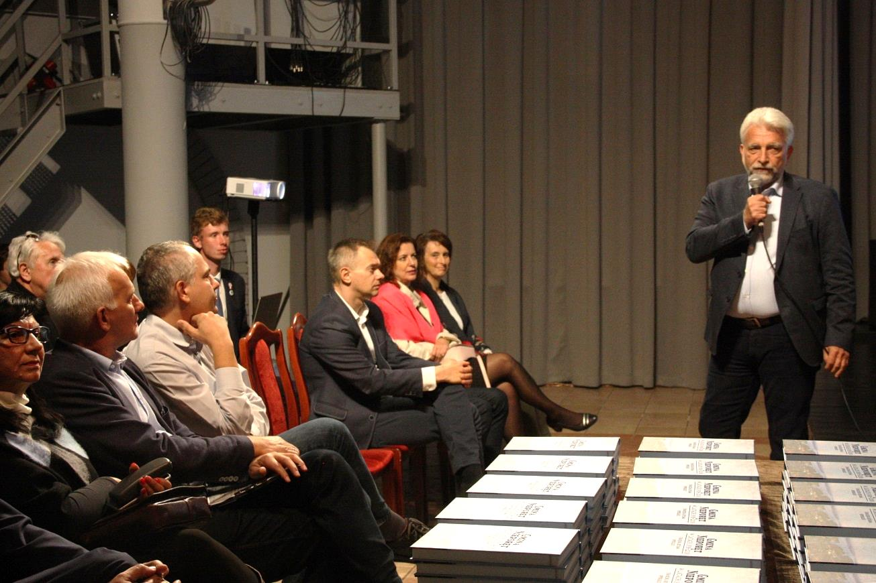
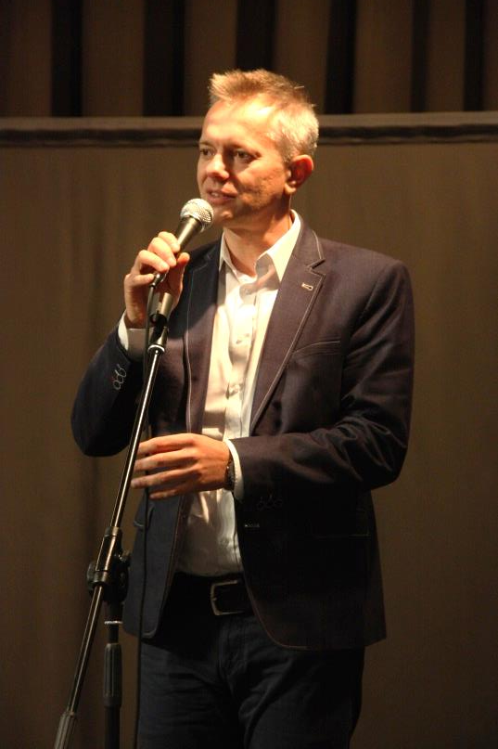
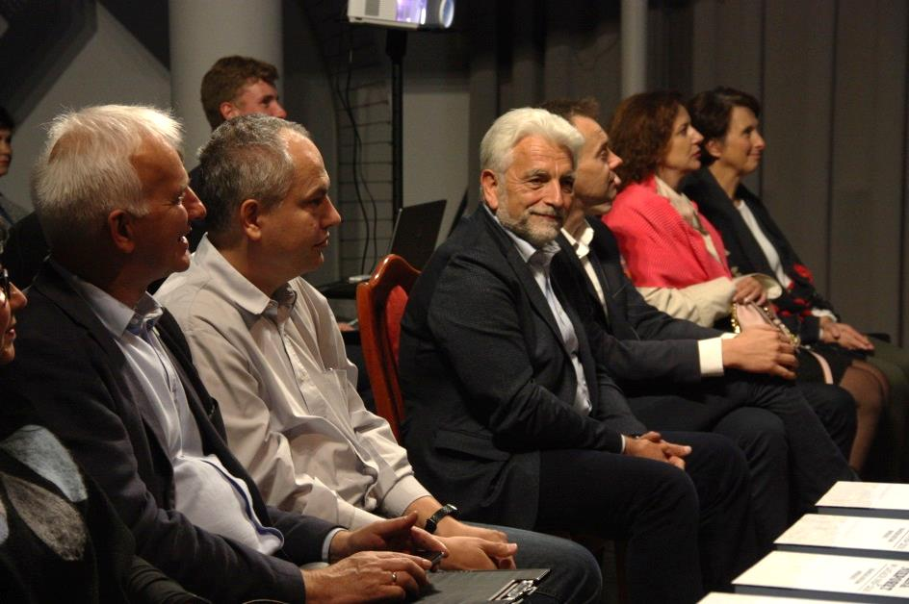
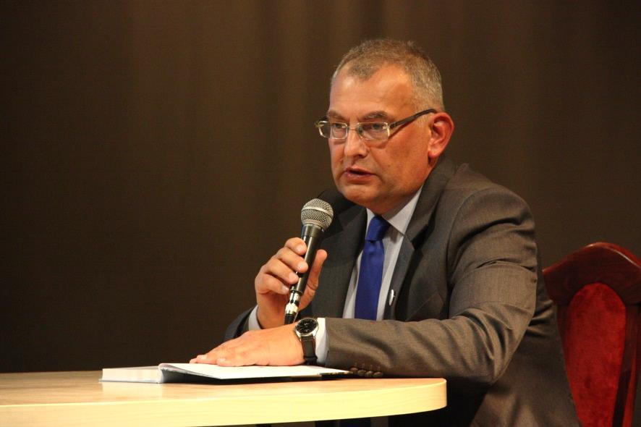
06.10.2018 Promocja książki.
Gmina Nieporęt w latach 1918-2018
Gminny Ośrodek Kultury

Slide 13
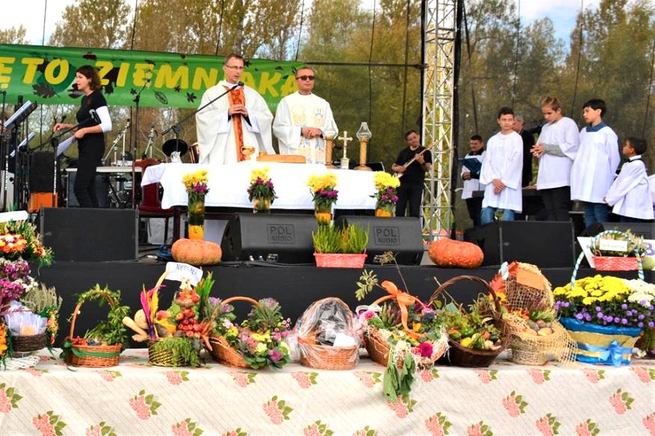



07.10.2018 „Święto Ziemniaka” – nieporęckie dożynki
Gminny Ośrodek Kultury

Slide 14




14.10.2018 Koncert „Tanga Wolności” w GOK. Inauguracja Sali Kolumnowej w GOK po Remoncie
Gminny Ośrodek Kultury

Slide 15




18.10.2018 Dzień Seniora w GOK
Gminny Ośrodek Kultury

Slide 16




Warsztaty z Dynią w Tle w Beniaminowie Kątach Węgierskich, Wólce Radzymińskiej i Zegrzu Południowym
Gminny Ośrodek Kultury

Slide 17




27.10.2018 bal kostiumowy w Zegrzu Południowym
27.10.2018 Koncert „Pieśni Miłości i Nienawiści” w wykonaniu S. Górki i J. Derfla
Gminny Ośrodek Kultury

Slide 18




09.11.2018 Piknik Patriotyczny i Uroczyste Obchody 100. rocznicy Odzyskania przez Polskę Niepodległości
Gminny Ośrodek Kultury

Slide 19





09.11.2018 Piknik Patriotyczny i Uroczyste Obchody 100. rocznicy Odzyskania przez Polskę Niepodległości
Gminny Ośrodek Kultury

Slide 20




10.11.2018 Spektakl „Gałązka Rozmarynu” i wspólne śpiewanie pieśni patriotycznych w GOK
Gminny Ośrodek Kultury

Slide 21

11.11.2018 Koncert pieśni patriotycznych
„My i Niepodległa” w Stanisławowie Drugim
Gminny Ośrodek Kultury

Slide 22




20.11.2018 Warsztaty Świąteczne dla dużych i Małych w Wólce Radzymińskiej
Gminny Ośrodek Kultury

Slide 23




24.11, 07 i 14.12.2018 Rodzinne Warsztaty bałwankowe w Beniaminowie, Wólce Radzymińskiej i Zegrzu Południowym
Gminny Ośrodek Kultury

Slide 24



28.11.2018 Kiszenie Kapusty 10.12.2018 Pieczenie Pierników
Koło Gospodyń Wiejskich w Stanisławowie Drugim
Gminny Ośrodek Kultury

Slide 25



29.11.2018 Zabawa Andrzejkowa dla Dzieci w Beniaminowie
Gminny Ośrodek Kultury

Slide 26




06.12.2018 Mikołajki w Wólce Radzymińskiej
08.12.2018 Mikołajki w GOK
Gminny Ośrodek Kultury

Slide 27




12.2018 Spotkania Opłatkowe w Nieporęcie, Beniaminowie, Wólce Radzymińskiej i Zegrzu Południowym
Gminny Ośrodek Kultury

Slide 28




08.12.2018 Warsztaty Piernikowe w Zegrzu Południowym
14.12.2018 Warsztaty i Kiermasz w Kątach Węgierskich
Gminny Ośrodek Kultury

Slide 29



15.12.2018 Warsztaty Świąteczne w Beniaminowie i Nieporęcie
Gminny Ośrodek Kultury

Slide 30




16.12.2018 Premiera Spektaklu „Dom pod Grabem”
Gminny Ośrodek Kultury

Slide 31
W 2018 roku zostało zorganizowanych
133 przedsięwzięć kulturalnych w których uczestniczyło blisko 8000 osób.
We wszystkich placówkach prowadzonych było 48 różnorakich, cyklicznych zajęć stałych.
Gminny Ośrodek Kultury

Slide 32
Nasze Sukcesy
10.03.2018 Sukces Strefy Szefa, która w przeglądzie Twórczości Artystycznej „Asteriada” zajęła I Miejsce
14.04.2018 GRAND PRIX dla Strefy Podmiejskiej za Spektakl „Na Pełnym Morzu” na Festiwalu Blackout w Wołominie
20.04.2018 Spektakl „Pręcik” Grupy Teatralnej „Dameski” wyróżniony na festiwalu w Sierpcu
25.04.2018 Zespół Młodzież 50+ Laureatem Przeglądu Piosenki Polskiej „Kocham Cię Ojczyzno” w Ośrodku Kultury „Arsus”
20.10.2018 Strefa Podmiejska zdobyła II miejsce w Przeglądzie Teatralnym w Pruszkowie
23.10.2018 Potyczki Wokalne Seniorów w Legionowie
III miejsce dla zespołu „Dwa Kolory”
11.11.2018 Sukces zespołu „Dwa Kolory” w Przeglądzie Pieśni Patriotycznej „Viva Polonia” Legionowie
Gminny Ośrodek Kultury

Slide 33
Klub Seniora w Nieporęcie
Działania
11.01.2018 Spotkanie Noworoczne
11.02.2018 Spotkanie Karnawałowe
11.02.2018 Spotkanie Wielkanocne
10.05.2018 Majówka w Klubie Seniora
12.04.2018 Spotkanie Wielkanocne
21.06.2018 Wyjazd Kulturoznawczy do Warszawy
29.11.2018 Spotkanie Andrzejkowe
11.02.2018 Spotkanie opłatkowe
Gminny Ośrodek Kultury

Slide 34
Gminny Ośrodek Kultury
Zespół Młodzież 50+ ze Stanisławowa Drugiego
Wybrane Koncerty
07.01.2018 Koncert kolęd w kościele Garnizonowym w Legionowie
14.01.2018 Koncert kolęd i oprawa mszy w Stanisławowie Pierwszym
14.01.2018 WOŚP w Legionowie
18.03.2018 Koncert Pieśni Wielkopostnych w kościele Stanisławowie Pierwszym
11.04.2018 Zespół Młodzież 50+ Oprawa nocnej mszy kościele w Stanisławowie Pierwszym
27.05.2018 Występ Zespołu Młodzież 50+ podczas „Matczynej Niedzieli”
w Stanisławowie Pierwszym
14-15.08.2018 Występ w trakcie obchodów rocznicy Bitwy Warszawskiej 1920
09.11.2019 Narodowe Święto Niepodległości

Slide 35
Gminny Ośrodek Kultury
Teatry z GOK w legionowskim ratuszu
Wybrane Spektakle
07.01.2018 „Nasze miasto” – spektakl Strefy Szefa
25.02.2018 Spektakl „Lekcje miłości„ i Koncert Pieśni Rosyjskich
03.06.2018 Spektakl „Więzi rodzinne”
24.06.2018 „Strefa Podmiejskiej” zagrała Spektakle
„Na Pełnym Morzu” i „Opowiadanie o Zoo”

